Slide 1
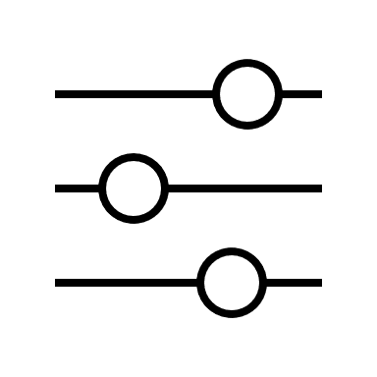
主界面
课表
作业

Slide 2


课表
点击课表后呈现的课表界面
课表1/修改
课表2/修改

Slide 3
作业
点击作业后呈现的作业界面
作业1
作业2

Slide 4
设置
点击右上角设置后呈现界面
主题颜色
生成课表设置
作业提醒设置
上课提醒设置

Slide 5
课表1
点击课表1后呈现界面
周一 | 周二 | 周三 | 周四 | 周五
大学英语 301-102 | 自习 | 大学英语301-102 | 自习 | 自习
大学英语 301-102 | 自习 | 大学英语301-102 | 自习 | 自习
高等数学 305-105 | 大学语文301-205 | 高等数学 305-105 | 大学语文301-205 | 自习
高等数学 305-105 | 大学语文301-205 | 高等数学 305-105 | 大学语文301-205 | 自习
自习 | 程序设计 302-401 | 自习 | 程序设计302-401 | 政教
自习 | 程序设计 302-401 | 自习 | 程序设计 302-401 | 政教
体能训练 | 体能训练 | 体能训练 | 体能训练 | 政教

Slide 6

修改课程
点击修改后/长按表格表项后呈现的界面
课程名字： | 计算机基础
任课老师： | xxx
上课地点： | 301-102
课程时间： | 周一 第1，2节 周二 第3，4节 周三 第1，2节 周四 第1，2节 周五 第1，2节
上课提醒
保存

Slide 7
课表2
点击课表2呈现的界面
周一 | 周二 | 周三 | 周四 | 周五
大学英语 301-102 | 自习 | 大学英语301-102 | 自习 | 自习
大学英语 301-102 | 自习 | 大学英语301-102 | 自习 | 自习
高等数学 305-105 | 大学语文301-205 | 高等数学 305-105 | 大学语文301-205 | 自习
高等数学 305-105 | 大学语文301-205 | 高等数学 305-105 | 大学语文301-205 | 自习
自习 | 程序设计 302-401 | 自习 | 程序设计302-401 | 政教
自习 | 程序设计 302-401 | 自习 | 程序设计 302-401 | 政教
体能训练 | 体能训练 | 体能训练 | 体能训练 | 政教

Slide 8
修改课程
点击修改后/长按表格表项后呈现的界面
课程名字： | 计算机基础
任课老师： | xxx
上课地点： | 301-102
课程时间： | 周一 第1，2节 周二 第3，4节 周三 第1，2节 周四 第1，2节 周五 第1，2节
上课提醒
保存

Slide 9
新建课表
点加号，新建课表
周一 | 周二 | 周三 | 周四 | 周五

Slide 10
添加课程
双击新建空白表格中的表项后呈现的界面
课程名字： | 计算机基础
任课老师： | xxx
上课地点： | 301-102
课程时间： | 周一 第1，2节 周二 第3，4节 周三 第1，2节 周四 第1，2节 周五 第1，2节
上课提醒
保存

Slide 11
作业1
点击作业1后呈现界面
课程名
作业内容
截止时间
作业截止提醒
保存

Slide 12
作业2
点击作业2后呈现界面
课程名
作业内容
截止时间
作业截止提醒
保存

Slide 13
新建作业
点击新建作业后呈现界面
课程名
作业内容
截止时间
作业截止提醒
保存

Slide 14
主题颜色
点击主题颜色后呈现界面
保存

Slide 15
生成课表设置
点击生成课表后呈现界面
生成每日课表
生成每周课表

Slide 16
作业提醒设置
点击作业提醒设置后呈现界面
恢复默认（20分钟）
设置提前提醒时间（分钟）
5
10
20
自定义
保存

Slide 17
上课提醒设置
点击上课提醒设置后呈现界面
恢复默认（20分钟）
设置提前提醒时间（分钟）
5
10
20
自定义
保存

